Slide 1
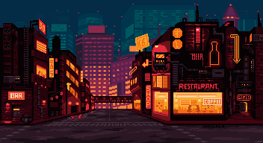
Port Folio
2020～2021
吉田学園情報ビジネス専門学校ゲーム学科1年
Miura yudai

Slide 2
ContentsMenu
ConsoleApplication
WindowsProject
3DProject
Event
画像
ページ数
ページ数
画像
ページ数
画像
画像
ページ数

Slide 3
自己紹介

Slide 4
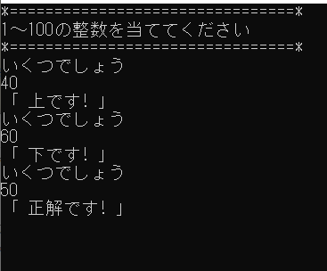
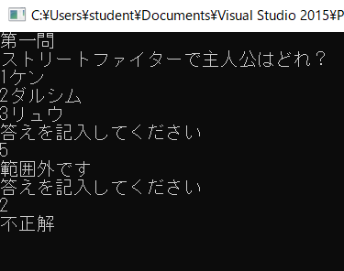
Console Application
数字当てゲーム
開発環境 : VisualStdio2015
制作時期：2020年5月
クイズゲーム
開発環境 : VisualStdio2015
制作時期：2020年6月
ランダムで決められた1～100の数字を当ててもらう
入学してからの初めてのゲーム制作でif文を多用しかなり苦戦した。
だが達成感は凄かった。
問題数が全部で3問。ストリートファイターのクイズ
2回目のゲーム制作！
今回は前回の経験を活かし範囲外の入力があった場合の処理も入れ正解数も別のtxtファイルに表示させた

Slide 5
ネームハンター

Slide 6
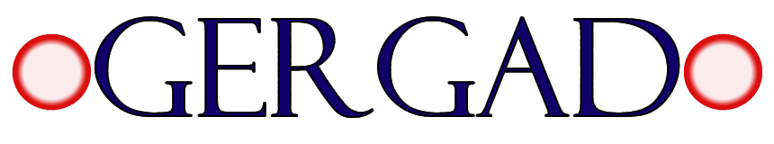



WindowsProject ShootingGame
使用したソフト
visual studio2015 Adobe photoshop2020
制作期間 プレイ人数
約3ヵ月
1人
画像

Slide 7
WindowsProject
こだわったところ
制作で得たこと・学んだこと
画像
画像
画像

Slide 8

WindowsProject ActionGame
使用したソフト
visual studio2015 Adobe photoshop2020
制作期間 プレイ人数
約1ヵ月
1人
画像

Slide 9
アクションゲーム
こだわったところなど

Slide 10
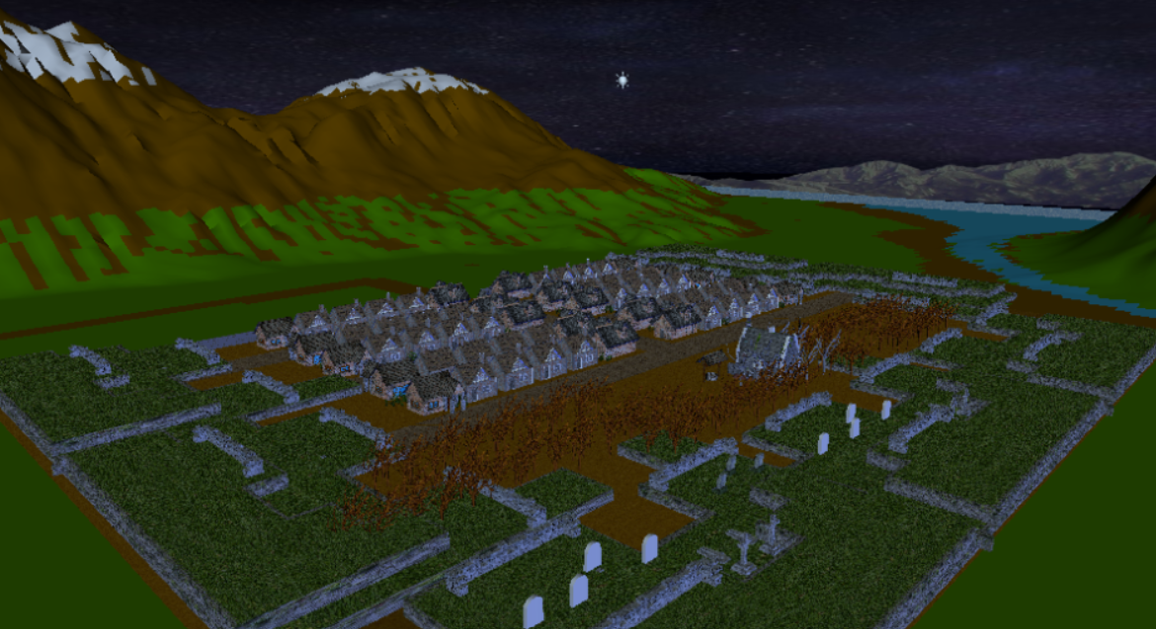

3DProjet StageProduction
使用したソフト
Adobe photoshop2020 metasequoia
制作人数

Slide 11
3Dゲーム制作（制作途中）

Slide 12
3Dゲーム制作 （制作途中）

Slide 13

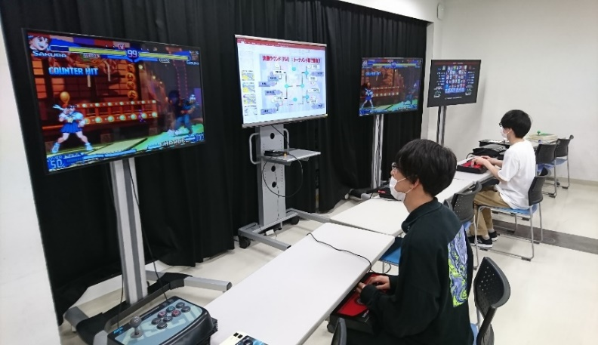
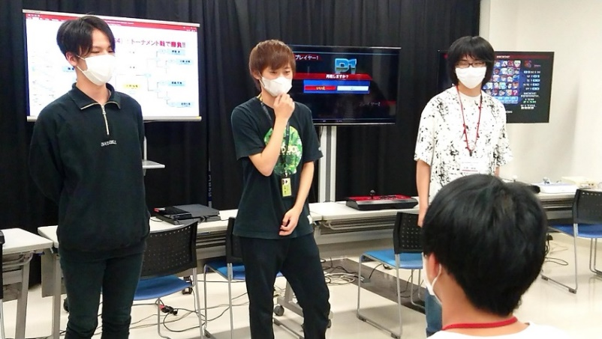
情ビキャラバン
ゲームの歴史を知ったり交流したりする
ゲーム大会イベント
情ビキャラバンを通して感じたこと…
今まで交流の無かった先輩方とゲームの事を
語れたり、人前で何かをするという事が
初めてだったのでとても良い経験になった。
今回のゲームタイトルは
ストリートファイターZERO3
とても緊張しました…
結果は準優勝！
初めての大会で好成績！

Slide 14
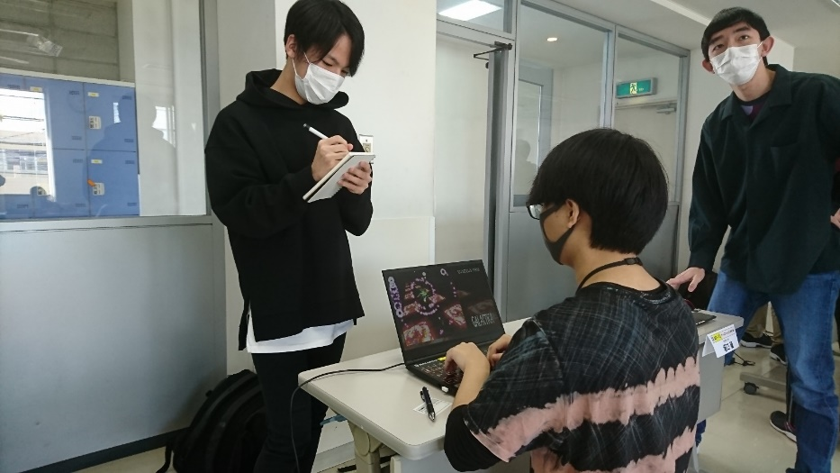
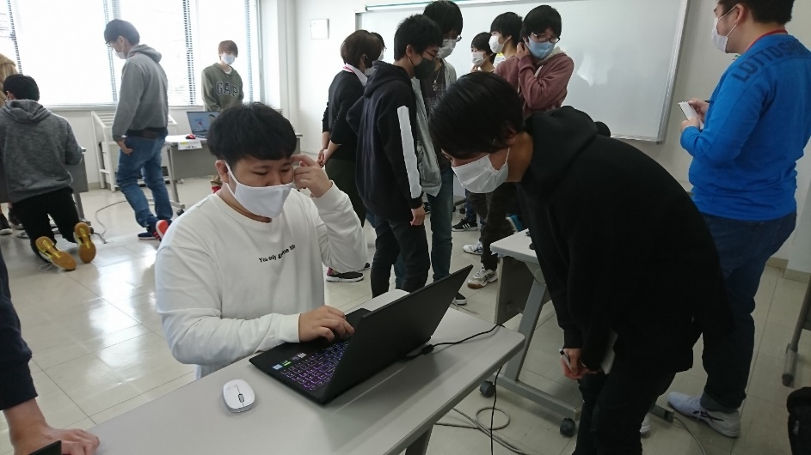
制作ゲーム発表会
シューティングゲーム

Slide 16
オンライン授業

